Slide 1
Подготовка обучающихся 9-х классов
к ГВЭ по математике
Ульчиекова Н.В., учитель математики

Slide 2
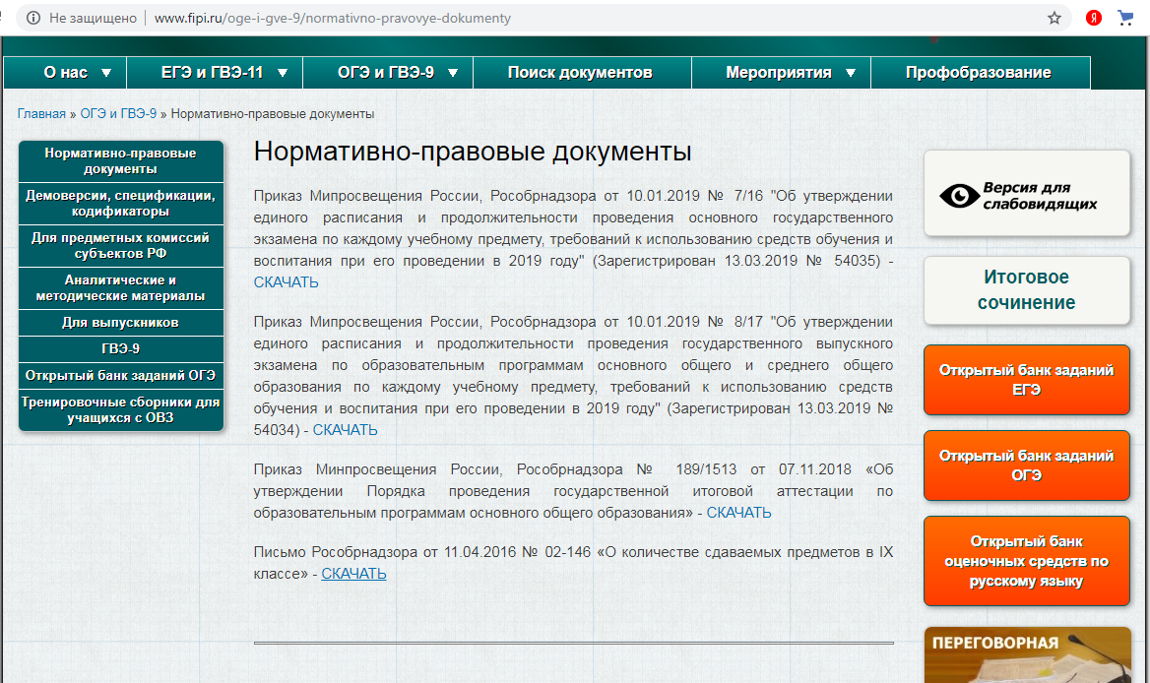
1.
Приказ от 10.01.2019 №8/17
Письмо Рособрнадзора от 11.04.2016 № 02-146

Slide 3
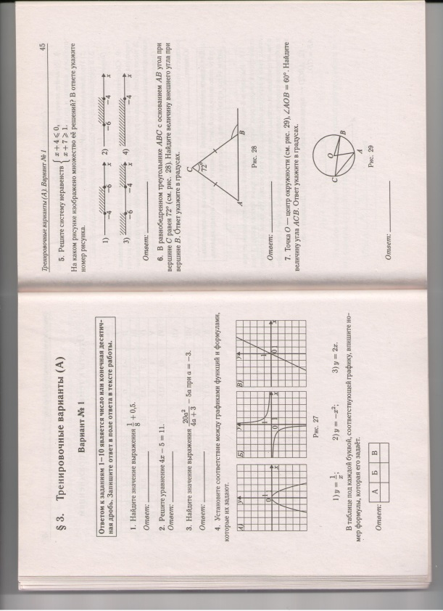
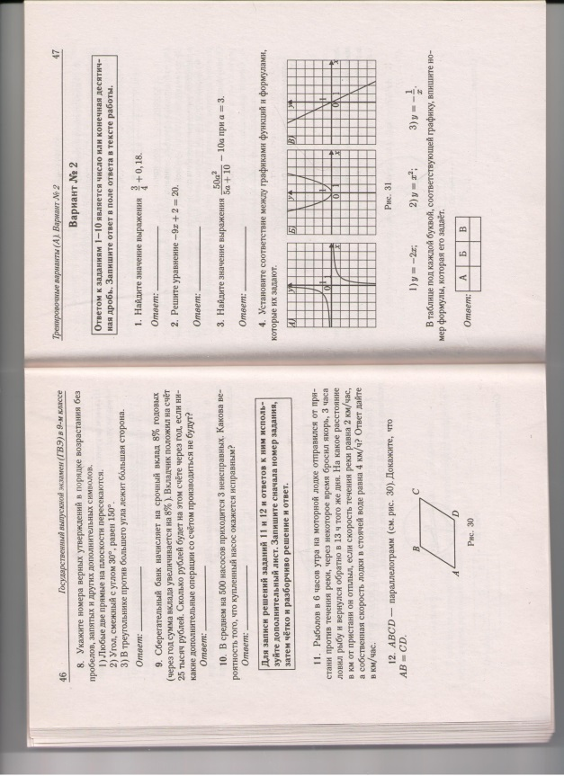
2. Изучение имеющихся методических пособий,
рекомендованных ФИПИ для подготовки к экзамену.

Slide 4
3. Информационный этап.
Знакомство обучающихся и их родителей с особенностями итоговой аттестацией:
- с условиями проведения экзамена,
- временными рамками,
- со структурой текста,
с правилами заполнения бланков,
с критериями оценивания заданий.

Slide 5
4. Мониторинг и диагностика.
Проводятся на основе экзаменационных материалов для проверки
уровня усвоения материала, определения пробелов в знаниях и
планирования итогового повторения с использованием
индивидуально – дифференцированного подхода.
5. Коррекционная работа:
на каждом уроке через упражнения из материалов для подготовки к ГВЭ,
на консультациях после уроков,
на переменах во время проведения дидактической игры по средам и четвергам в рамках подготовки к ГВЭ,
через выполнение домашнего задания.

